Slide 1
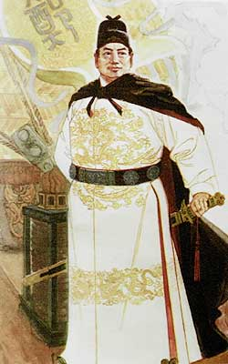
郑和远航
题目设疑：
1.郑和是谁？
2.远航去哪？
3.为什么去远航呢？

Slide 2
* 读课文，注意第一自然段交代了什么信息。
时间
地点
人物
人数
* 读第二自然段，说说这些船为什么被称作是“宝船”？

Slide 3
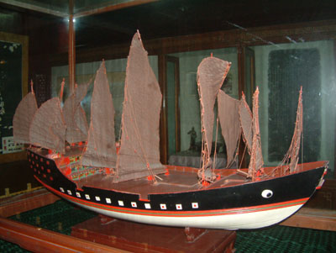
两百多艘船只整齐地停靠在码头边。其中六十二艘大船特别雄伟壮观，这些大船又叫“宝船”。每艘宝船长148米，宽60米，有十多层楼房那么高。船上有九根桅杆和十二面风帆，可以乘做一千
多人，需由二三百人
驾驶。船上配备着航海
罗盘等当时最先进的仪
器。紧挨着宝船的还有
许多战船、粮船和水船。

Slide 4
* 读第二自然段，说说这些船为什么被称作是“宝船”？
A.这些船大，最大的长150米，宽60米，可以乘1000多人；
B.船上有指南针、航海图等当时最先进的航海设备，这些都是能远航的条件；
C.船上满载着瓷器、丝绸和茶叶。
？

Slide 5
船队出了长江口，驶过东海和南海，破浪西行。每到一个国家，郑和先把国书递交给国王，并代表明朝皇帝向他们赠送礼品，希望同他们友好交往。各国君臣看见船队规模宏大，使者的态度友好亲切，没有丝毫炫耀武力、威胁别人的意思，都表示热烈欢迎，老百姓听说明朝的船队来了，也都扶老携幼，争相到海边观看。他们面对那些从来没有看见过的宝船，个个惊叹不已。当时中国的丝绸、瓷器早就名扬海外，沿途的百姓听说船队满载这些产品，都很高兴，纷纷用香料、珊瑚、珠宝等去换取中国的土特产品。各地的商人十分乐意同中国人做生意。很多人还向中国客人赠送礼物，以表达友好的感情。

Slide 6
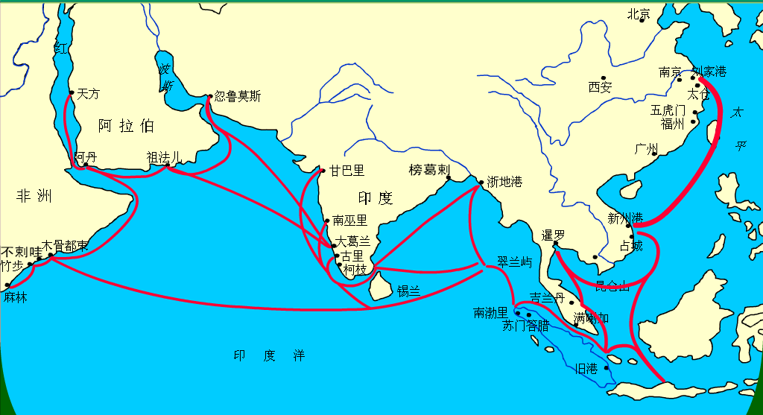

Slide 7





商品交换
珊瑚
香料
珠宝

Slide 8
* 读第二自然段，说说这些船为什么被称作是“宝船”？
A.这些船大，最大的长150米，宽60米，可以乘1000多人；
B.船上有指南针、航海图等当时最先进的航海设备，这些都是能远航的条件；
C.船上满载着瓷器、丝绸和茶叶。
？

Slide 9
他们还遇到了哪些困难？
又是如何克服的呢？（请同学们自由读课文第五自然段，画出相应的词语。）
风浪 镇定自若、奋勇向前 化险为夷
海盗 严阵以待、迅速 俘虏

Slide 10
郑和几次下西洋呢？到了多少个国家？
从1405年到1433年的28年间，郑和率领船队出洋七次，前后到过三十多个国家。最后一次远航，郑和已经是六十多岁的老人，鬓发全白了。这次航行，一直到达非洲东岸，直到第三年才回到祖国。

Slide 11
郑和经历了重重困难，完成了第一次远航的任务，那么郑和远航有何重大意义呢？请同学们自由朗读课文第七节。
郑和出使，促进了我国和亚非许多国家的经济文化交流和友好往来。

Slide 12
9、郑和远航的意义太广泛了，郑和真是一个了不起的航海家！难道你不想对他说几句吗？

Slide 13
复述课文：
扬帆启航
友好交往
战胜凶险

